Slide 1

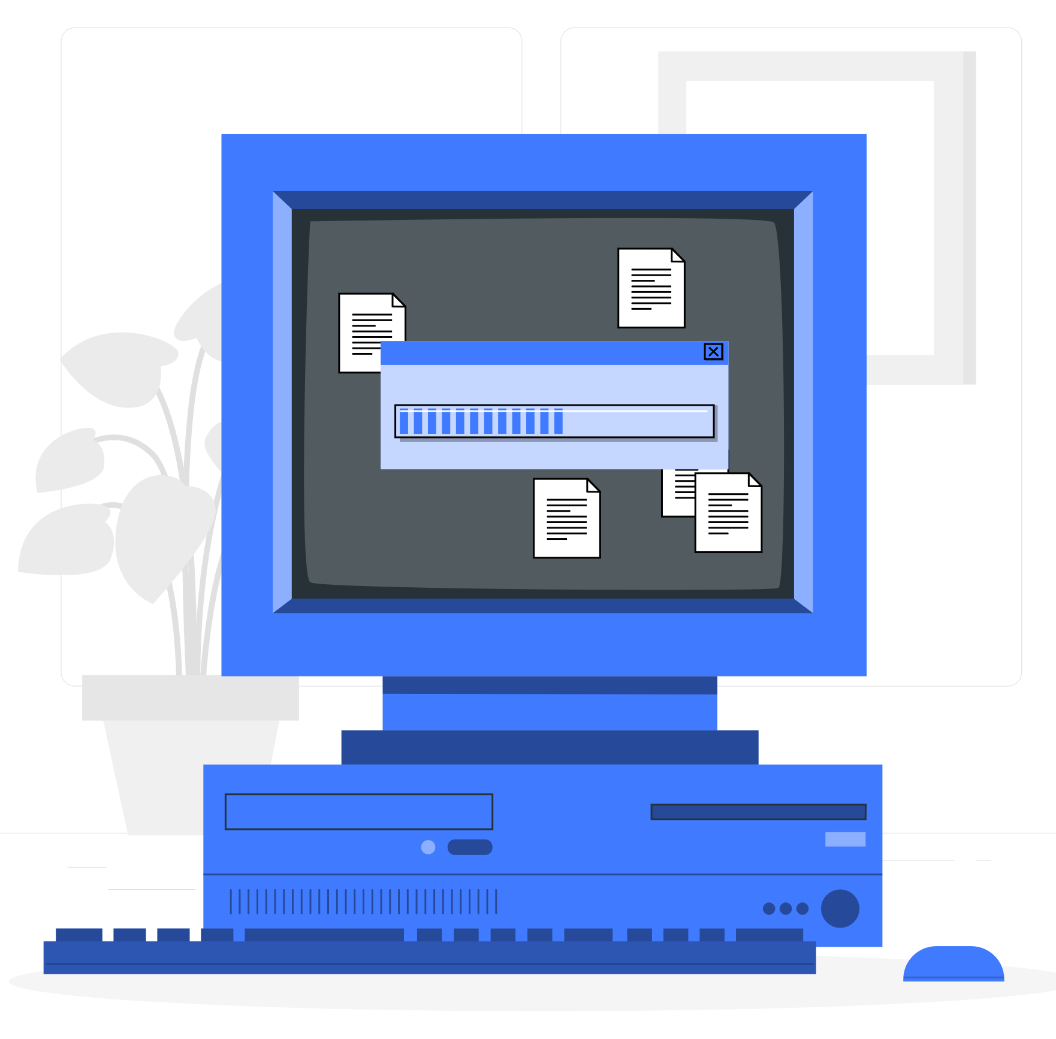
Операційна система
Файли та папки
Прикладні програми

Slide 2

Сьогодні на уроці ви дізнаєтесь про:
операційну систему
файли та папки, операції над ними з використанням Провідника
прикладні програми

Slide 3

Операційна система
Операційна система — це комплекс програм, призначений для:
керування роботою пристроїв комп'ютера;
організації обміну даними між користувачем і комп'ютером;
забезпечення обміну даними між пристроями комп'ютера;
організації зберігання даних на носіях даних;
забезпечення одночасної роботи інших програм.
Без операційної системи робота сучасного комп'ютера неможлива.

Slide 4




Операційна система
Для персональних комп'ютерів призначені операційні системи Windows 10, Windows 11, MacOS, Android, Chrome OS та інші.

Slide 5
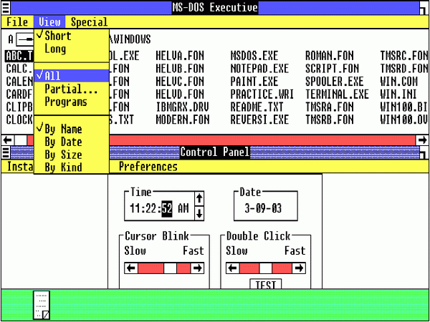
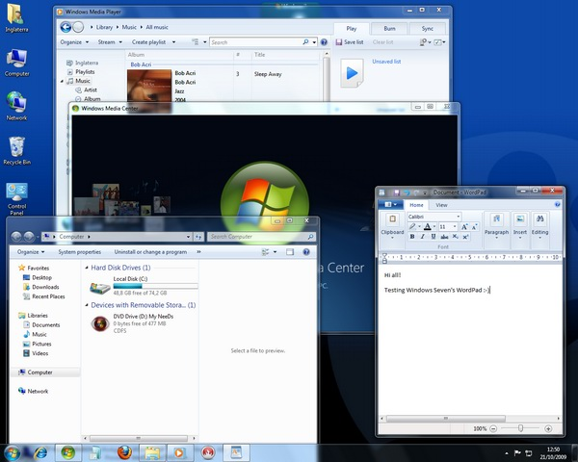
Інтерфейс
Про сучасні операційні системи говорять, що вони мають графічний інтерфейс (англ. inter — між, face — обличчя — засоби забезпечення обміну даними між двома об'єктами).
Цей інтерфейс базується на підході, який отримав назву WIMP (англ. Windows, Icons, Menus, Pointer — вікна, значки або піктограми, меню, вказівник).
Еволюція інтерфейсу ОС Windows

Slide 6
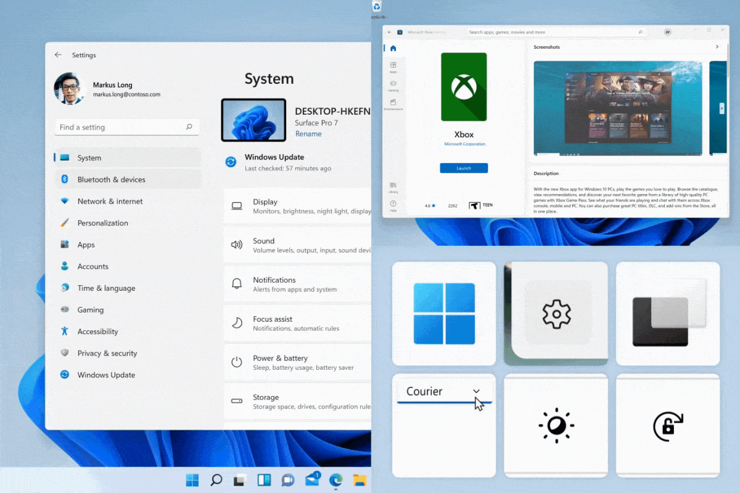
Інтерфейс
Під інтерфейсом користувача операційної системи розуміють набір засобів і правил, застосовуючи які користувач може подавати команди операційній системі та отримувати повідомлення про хід або результат виконання поданої команди.
Наприклад, вибір вказівником значка об'єкта на екрані приведе до його виділення зафарбування іншим кольором.

Slide 7

Файли та папки
3 курсу інформатики початкової школи ви знаєте, що дані на жорстких магнітних дисках, на картках пам'яті зберігаються у файлах.
Файл (англ. file — підшивка паперів, картотека) — це набір даних певного типу, що розміщується на носії даних і має ім'я.

Slide 8
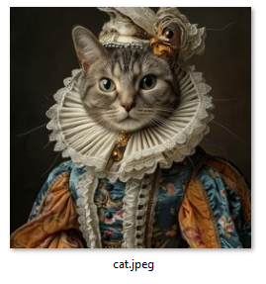
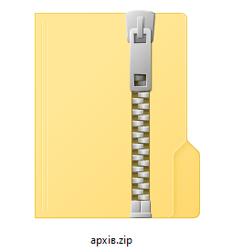
Файли та папки
У файлах зберігаються дані різних типів тексти, фотографії, малюнки, пісні, відеофільми та інше. Відповідно до цього, говорять, що файли бувають різних типів: текстові, графічні, відео, звукові тощо. Комп'ютерні програми також зберігаються у файлах.
Кожен файл має ім'я набір символів, що може містити літери українського, англійського та інших алфавітів, цифри й інші символи.
Ім'я файлу може мати розширення набір символів після останньої крапки в імені. За розширенням імені файлу операційна система «розпізнає» тип файлу та закріплює за ним певний значок.

Slide 9
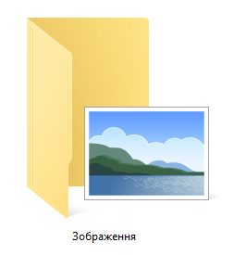
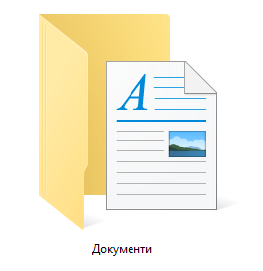
Файли та папки
Щоб швидко знайти потрібні файли, бажано зберігати їх у певному порядку. Для цього створюються додаткові об'єкти — папки (каталоги). Кожна папка має ім’я.
Як правило, ім'я папки має відповідати типу або призначенню файлів.

Slide 10
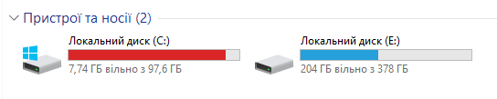
Файли та папки
Папки та файли розміщуються на носіях даних, роботу з якими здійснюють відповідні пристрої.
В операційних системах кожний пристрій має свій значок та ім'я. Ім'я зазвичай містить велику літеру англійського алфавіту та двокрапку після неї. Наприклад, А:, С:, D:.

Slide 11

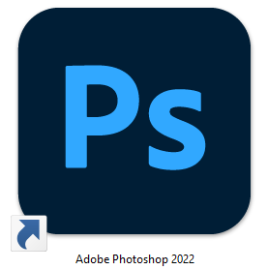
Ярлик
Ярлик — це посилання на інший об'єкт на цьому самому комп'ютері або в мережі.
Таким об'єктом може бути файл, папка, пристрій збереження даних. Значок ярлика зазвичай має зображення стрілки у лівому нижньому куті. Однак у певних випадках стрілка на зображенні значка ярлика відсутня.

Slide 12
Ярлик
Якщо двічі клацнути на значку ярлика, то відбудеться дія, яка залежить від типу об'єкта, на який посилається ярлик:
файл програми — програма запуститься на виконання;
файл з малюнком, текстом, презентацією, відеофільмом тощо — відкриється зазначений файл у вікні програми, у якій опрацьовуються файли цього типу;
папка — запуститься програма Провідник, у вікні якої буде відображено список імен файлів і папок цієї папки;
пристрій збереження даних — запуститься програма Провідник, у вікні якої відображатиметься список імен файлів і папок на носії даних.

Slide 13
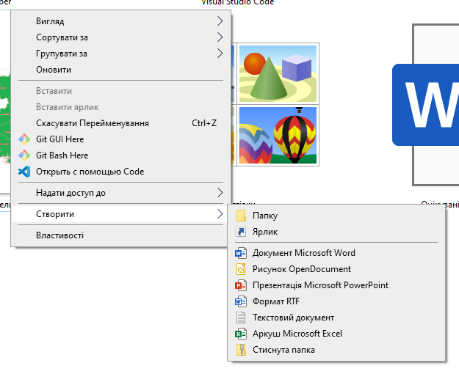
Операції над папками та файлами
Алгоритм створення папки з використанням контекстного меню: відкрити контекстне меню вільного місця → створити папку → ввести ім'я папки → Enter.
Алгоритм створення файлу з використанням контекстного меню: відкрити контекстне меню вільного місця → Створити документ/рисунок → ввести ім'я файлу → Enter.

Slide 14
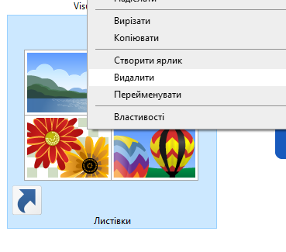
Операції над папками та файлами
Алгоритм видалення папки або файлу з використанням контекстного меню: відкрити контекстне меню об'єкта → Видалити.
Алгоритм копіювання папки або файлу з використанням контекстного меню: відкрити контекстне меню об'єкта → Копіювати → потрібна папка → контекстне меню вільного місця → Вставити.

Slide 15

Операції над папками та файлами
Зазначені операції над папками та файлами можна виконувати не тільки з використанням контекстного меню об'єктів.
Можна також використати елементи керування вікна програми Провідник.
Для запуску програми Провідник можна скористатися вже відомою операцією подвійним клацанням лівою кнопкою миші після наведення вказівника на значок папки або вибрати кнопку Файловий провідник на Панелі завдань.

Slide 16
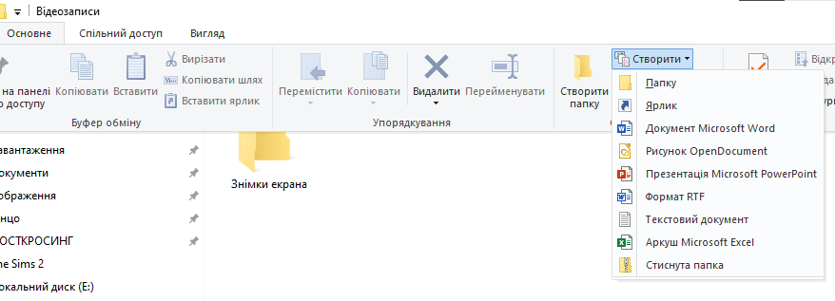
Операції над папками та файлами
Наведемо алгоритм створення папки з використанням Провідника: відкрити потрібну папку → Основне → Створити папку → увести ім'я папки → Enter.
Для створення файлів з використанням Провідника потрібно на вкладці Створення відкрити список кнопки Створити та вибрати потрібний тип файлу, наприклад рисунок. Потім увести замість слів Створити рисунок (для інших типів файлів буде запропоновано інше ім'я) ім'я нового файлу та натиснути клавішу Enter.

Slide 17
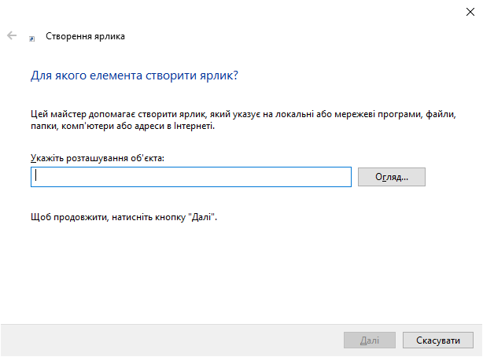
Операції над папками та файлами
Створення ярликів здійснюється за таким алгоритмом:
Відкрити у вікні Провідника папку, у якій буде створено ярлик.
Виконати Основне → Створення → Створити Ярлик.
Вибрати у вікні Створення ярлика кнопку Огляд.
Вибрати у вікні Пошук файлів або папок об'єкт, на який буде посилатися ярлик.
Вибрати кнопку ОК.

Slide 18
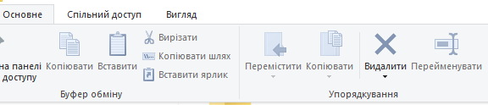
Операції над папками та файлами
Для копіювання файлів і папок з використанням Провідника потрібно виконати алгоритм: вибрати об'єкт Основне → Буфер обміну → Копіювати → відкрити потрібну папку → Основне → Буфер обміну → Вставити.
Для видалення файлів і папок слід виконати:
Вибрати об'єкт, який потрібно видалити.
Вибрати на вкладці Основне у групі елементів Упорядкування команду Видалити.

Slide 19
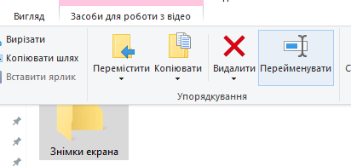
Перейменування
Зміна імен файлів і папок у програмі Провідник здійснюється за алгоритмом: вибрати об’єкт → Основне упорядкування → Перейменувати → увести нове ім’я → Enter.

Slide 20
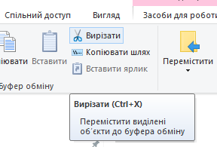
Переміщення
Операція переміщення об'єктів з використанням елементів керування програми Провідник здійснюється за алгоритмом, схожим з операцією копіювання. Тільки замість кнопки Копіювати слід вибрати кнопку Вирізати.

Slide 21
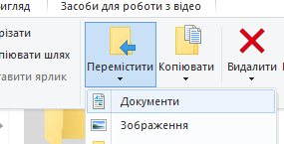
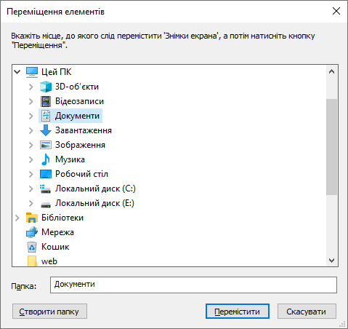
Переміщення
Іншим способом переміщення об'єктів є використання елементів керування групи Упорядкування за таким алгоритмом:
Вибрати об'єкт.
Виконати Основне → Упорядкування → Перемістити.
Вибрати у списку кнопки Перемістити папку, у яку буде переміщено об'єкт, або (якщо потрібної папки немає у списку) вибрати команду Вибрати розташування та обрати потрібну папку у вікні, що відкриється.
Вибрати кнопку Перемістити.

Slide 22
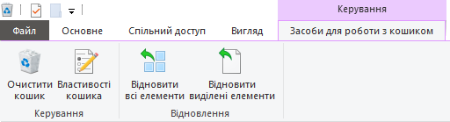
Відновлення
З операцією видалення папок і файлів ви ознайомилися в початковій школі й у цьому пункті. Але об'єкти не завжди видаляються остаточно. Зазвичай після видалення вони потрапляють до Кошика. 3 Кошика об'єкти можна відновити в папку, у якій вони були розміщені до видалення.
Для відновлення об'єктів потрібно відкрити вікно папки Кошик і після вибору об'єктів для відновлення вибрати на вкладці Керування у групі елементів Відновлення кнопку Відновити виділені елементи.
Для відновлення всіх об'єктів слід вибрати кнопку Відновити всі елементи. Для відновлення можна також використати відповідну команду з контекстного меню об'єктів.

Slide 23
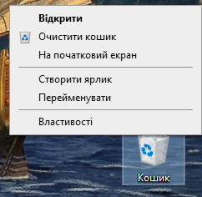
Відновлення
Для остаточного видалення об'єктів потрібно вибрати команду Очистити кошик з контекстного меню Кошика або таку саму кнопку з його Стрічки.
Звертаємо вашу увагу, об'єкти, видалені зі змінних носіїв, до Кошика не потрапляють і не можуть бути відновлені зазначеним способом.

Slide 24
Корисні сполучення клавіш
Команда | Сполучення клавіш
Копіювати | Ctrl + C
Вирізати | Ctrl + X або Shift + Delete
Вставити | Ctrl + V або Shift + Insert
Скасувати останню дію | Ctrl + Z
Виділити всі об'єкти папки | Ctrl + A
Видалити | Delete або Backspace

Slide 25

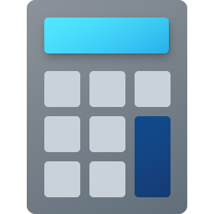
Прикладні комп'ютерні програми
Більшість програм, з якими ви працювали в початковій школі, належать до прикладного програмного забезпечення. Це такі програми, як графічний редактор, програми роботи з текстами, редактори презентацій, середовища програмування тощо.
Значна частина з них це прикладні програми загального призначення, тобто такі прикладні програми, що використовуються в різних галузях людської діяльності для опрацювання текстів, малюнків, мультимедійних даних, електронних таблиць, створення презентацій та іншого.

Slide 26


Прикладні комп'ютерні програми
Прикладні програми спеціального призначення використовуються для опрацювання даних у певній галузі діяльності, на конкретному підприємстві, в організації, фірмі або їх підрозділі.
До такого типу програм належать програми для створення відеоефектів під час створення кінофільмів, креслень машин і механізмів у конструкторських і проєктних бюро, діагностування захворювань у медичних закладах, створення шкільного розкладу уроків та іншого.
Окремою групою прикладних програм є системи програмування, призначені для створення програм з використанням мов програмування, наприклад Scratch, Free Pascal, DEV-C++, Lazarus, Python та інші.

Slide 27
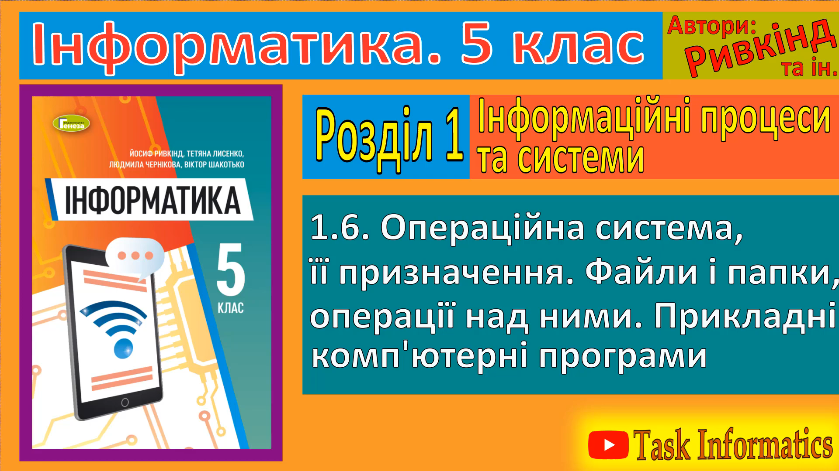

Slide 28

Запам’ятайте!
Операційна система — це комплекс програм, призначений для керування роботою пристроїв комп'ютера; організації обміну даними між користувачем і комп'ютером та пристроями комп'ютера; організації зберігання даних на носіях даних і забезпечення виконання інших програм, забезпечення їх роботи.
Файл — це набір даних певного типу, що розміщується на одному з носіїв даних і має ім'я.

Slide 29
Запам’ятайте!
Для впорядкованого зберігання файлів створюються папки. Крім файлів папки можуть містити інші папки. Папки і файли розміщуються на носіях даних, роботу з якими здійснюють відповідні пристрої.
Над файлами та папками можна виконувати такі дії (операції): створення, виділення, зміна імені (перейменування), копіювання, переміщення, видалення, відновлення.

Slide 30
Запам’ятайте!
Операції над об'єктами здійснюються з використанням елементів керування вікна програми Провідник, команд контекстного меню або з використанням сполучень клавіш.
Під час видалення об'єкта він потрапляє до спеціальної папки Кошик, з якої за потреби його можна відновити. Об'єкт буде відновлений у тому самому місці, звідки його було видалено. Для остаточного видалення об'єктів потрібно виконати команду Очистити кошик.

Slide 31
Запам’ятайте!
Прикладне програмне забезпечення поділяють на прикладні програми загального і спеціального призначення.
До прикладних програм загального призначення належать програми, які можуть застосовуватися в різних галузях людської діяльності.
Прикладні програми спеціального призначення використовують для реалізації завдань опрацювання даних у певній галузі діяльності.
Системи програмування призначені для створення програм з використанням мов програмування.

Slide 32

Запитання для перевірки знань
Для чого призначена операційна система?
Які основні елементи графічного інтерфейсу ОС?
Які папки належать до спеціальних і для чого вони призначені?
Як створити папку?
Які програми належать до прикладних?

Slide 33
Дякую за увагу!

